Slide 1
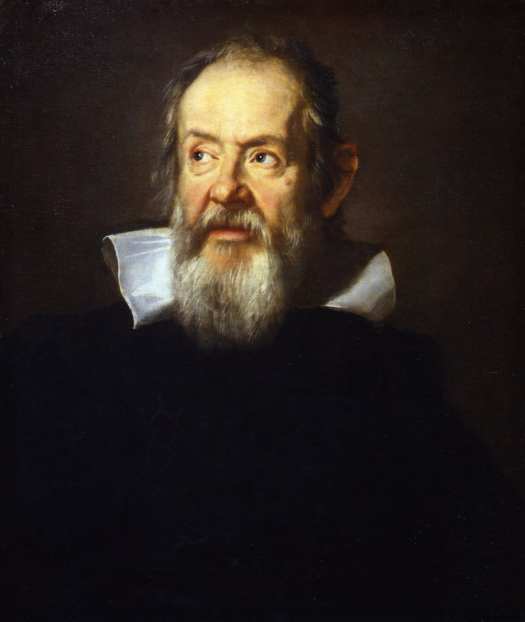
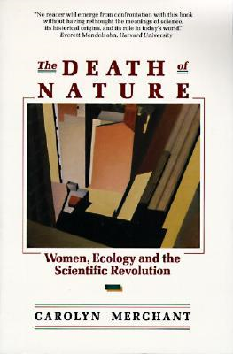
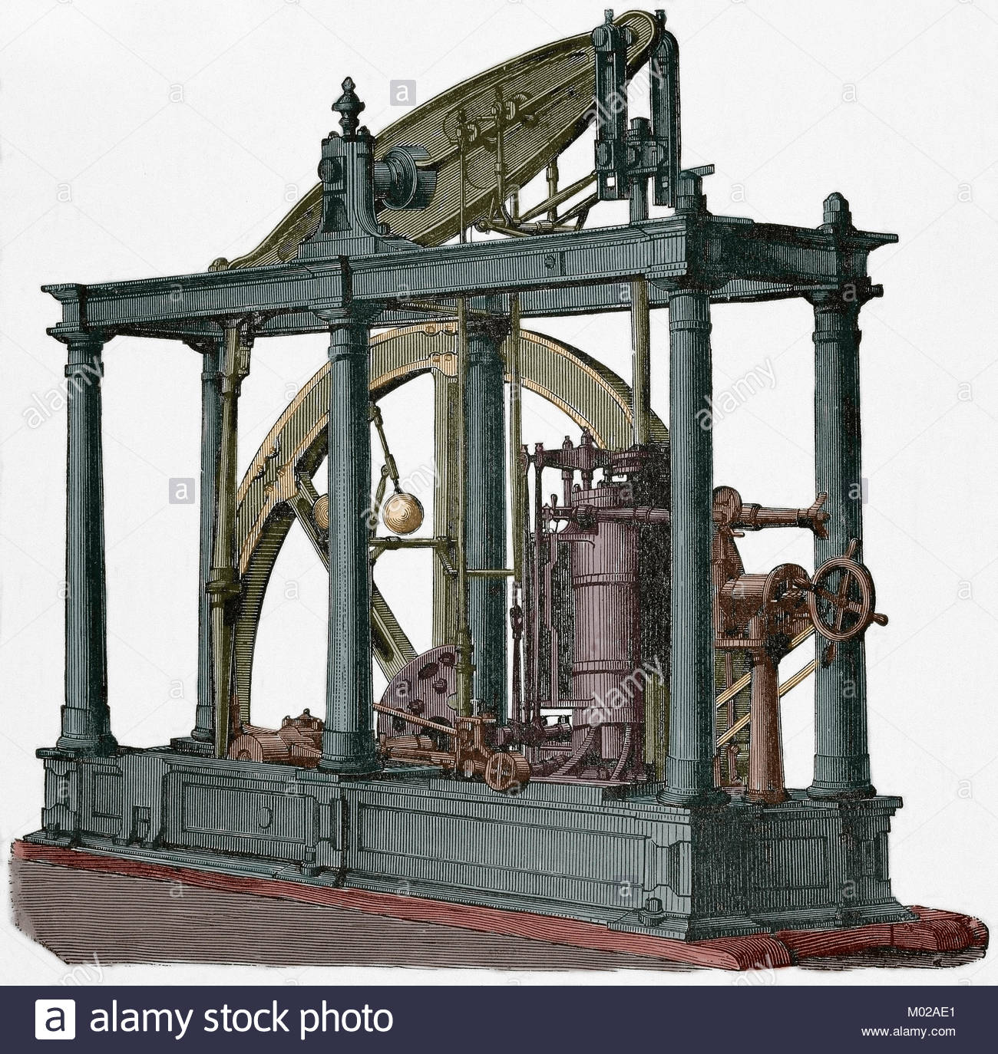
Da Galileo a Cartesio: nuovo metodo di indagine della natura o «morte della Natura»?

Slide 2
Galileo Galilei (1564-1642). Lettera a Marco Velseri sulle macchie solari (1612).
La scienza della natura ha per oggetto le sole proprietà fenomeniche degli enti ed esclude la ricerca dell’essenza
«Perché, o noi vogliamo specolando tentar di penetrar l'essenza vera ed intrinseca delle sustanze naturali; o noi vogliamo contentarci di venir in notizia d'alcune loro affezioni. Il tentar l'essenza, l'ho per impresa non meno impossibile e per fatica non men vana nelle prossime sustanze elementari che nelle remotissime e celesti: e a me pare essere egualmente ignaro della sustanza della Terra che della Luna, delle nubi elementari che delle macchie del Sole».

Slide 3
Dal Dialogo dei Massimi Sistemi (1632). Critica al finalismo antropocentrico.
SIMPLICIO Questi discorsi camminan tutti benissimo, e non si nega che 'l cielo non possa superare di grandezza la nostra immaginazione, come anco l'aver potuto Dio crearlo mille volte maggiore di quello che è: ma non deviamo ammettere, nessuna cosa esser stata creata in vano ed esser oziosa nell'universo; ora, mentre che noi veggiamo questo bell'ordine di pianeti, disposti intorno alla Terra in distanze proporzionate al produrre sopra di quella suoi effetti per benefizio nostro, a che fine interpor di poi tra l'orbe supremo di Saturno e la sfera stellata uno spazio vastissimo senza stella alcuna, superfluo e vano? a che fine? per comodo ed utile di chi? SALVIATI Troppo mi par che ci arroghiamo, signor Simplicio, mentre vogliamo che la sola cura di noi sia l'opera adequata ed il termine oltre al quale la divina sapienza e potenza niuna altra cosa faccia o disponga: ma io non vorrei che noi abbreviassimo tanto la sua mano, ma ci contentassimo di esser certi che Iddio e la natura talmente si occupa al governo delle cose umane, che più applicar non ci si potrebbe quando altra cura non avesse che la sola del genere umano; il che mi pare con un accomodatissimo e nobilissimo esempio poter dichiarare, preso dall'operazione del lume del Sole, il quale, mentre attrae quei vapori o riscalda quella pianta, gli attrae e la riscalda in modo, come se altro non avesse che fare; anzi nel maturar quel grappolo d'uva, anzi pur quel granello solo, vi si applica che più efficacemente applicar non vi si potrebbe quando il termine di tutti i suoi affari fusse la sola maturazione di quel grano.

Slide 4
Ora, se questo grano riceve dal Sole tutto quello che ricever si può, né gli viene usurpato un minimo che dal produrre il Sole nell'istesso tempo mille e mill'altri effetti, d'invidia o di stoltizia sarebbe da incolpar quel grano, quando e' credesse o chiedesse che nel suo pro solamente si impiegasse l'azione de' raggi solari.[…] In tanto, quando mi vien detto che sarebbe inutile e vano un immenso spazio intraposto tra gli orbi de i pianeti e la sfera stellata, privo di stelle ed ozioso, come anco superflua tanta immensità, per ricetto delle stelle fisse, che superi ogni nostra apprensione, dico che è temerità voler far giudice il nostro debolissimo discorso delle opere di Dio, e chiamar vano o superfluo tutto quello dell'universo che non serve per noi.

Slide 5
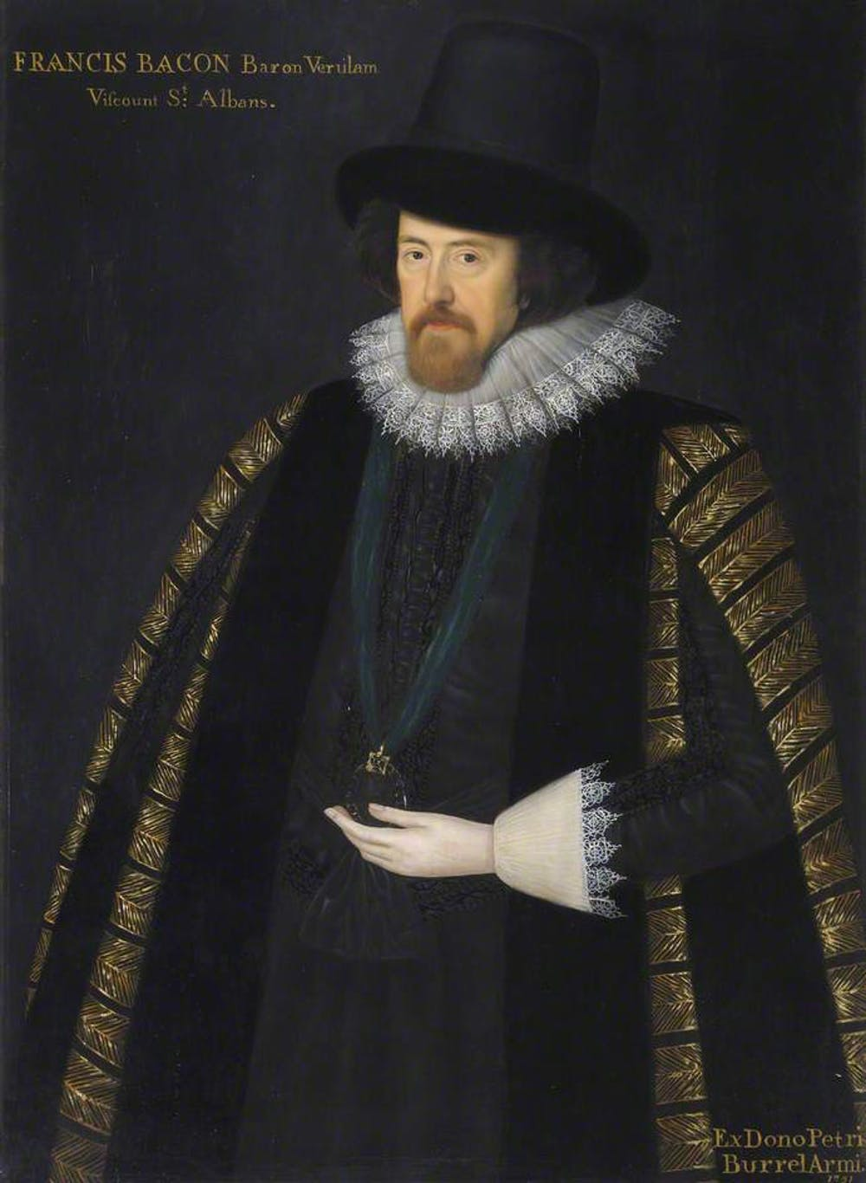
Bacone (Francis Bacon, 1561-1626): umile ascolto della Natura o progetto prometeico?
Nelle sue opere Bacone attacca duramente l’intera filosofia del passato, dal medioevo al rinascimento, come “sterile e verbosa”. Ad essa sarebbero mancati “il dovuto ossequio per la natura e il necessario rispetto per quell'opera del Creatore che va ascoltata con umiltà e interpretata con la necessaria cautela e pazienza” (G. Reale, D. Antiseri). La «scienza» aristotelica infatti proietta avventatamente sulla natura nozioni oscure e antropomorfiche. Con la sua celebre teoria degli idola Bacone contesta i pregiudizi di natura antropologica, linguistica, culturale e filosofica che ostacolerebbero l’autentico ascolto e la vera comprensione della realtà naturale.

Slide 6
Metodo scientifico e profezia del regnum hominis in Bacone
Bacone elaborò un proprio metodo scientifico induttivo (di fatto non adottato nell’effettivo sviluppo della scienza occidentale) che mirava a cogliere le forme operanti nella natura, per porle al servizio dell’uomo. Per Bacone infatti “sapere è potere”, e l’utilità un requisito fondamentale della nuova scienza. Nelle sue opere più visionarie, come La nuova Atlantide (1627), Bacone preconizza un mondo futuro in cui il nuovo sapere scientifico (pubblico, condiviso e collaborativo) unendosi alla tecnica saprà strappare alla Natura i suoi segreti e utilizzare le sue forze a beneficio dell’umanità.

Slide 7
Dall’Instauratio magna (1620): Aforismi sull’interpretazione della Natura e sul regno dell’uomo (l. I)
I. L'uomo, ministro e interprete della natura, opera e intende solo per quanto, con la pratica o con la teoria, avrà appreso dell'ordine della natura: di più non sa né può.
II. Né la nuda mano, né l'intelletto abbandonato a se stesso hanno potenza. I risultati si raggiungono con strumenti e con aiuti e di questi ha bisogno non meno l'intelletto che la mano. Come gli strumenti amplificano e reggono il moto della mano, così gli strumenti della mente guidano o trattengono l'intelletto.
III. La scienza e la potenza umana coincidono perché l'ignoranza della causa è ciò che fa mancare l'effetto. La natura infatti non si vince se non obbedendo ad essa (Natura non nisi parendo vincitur), e ciò che nella teoria ha valore di causa, nell'operazione ha valore di regola.
IV. Riguardo alle opere l'uomo non ha altro potere che quello di avvicinare o allontanare i corpi naturali: il resto è opera della natura, che opera dall'interno.
X. La sottigliezza della natura supera di molto la sottigliezza del senso e dell'intelletto, tanto che tutte quelle belle meditazioni, speculazioni e controversie umane sono cose senza senso; solo che non v'è alcuno che se ne renda conto.

Slide 8
Metodo sperimentale o Natura «sotto tortura»?
XCVIII Quemadmodum enim in civilibus ingenium cujusque, et occultus animi affectuumque sensus, melius elicitur, cum quis in perturbatione ponitur, quam alias: simili modo, et occulta naturae magis se produnt per vexationes artium, quam cum cursu suo meant. Itaque tum demum bene sperandum est de naturali philosophia, postquam historia naturalis (quae ejus basis est et fundamentum) melius instructa fuerit; antea vero minime.
Come infatti nella convivenza umana il carattere di ciascuno e le disposizioni segrete dell'animo e degli affetti sono meglio rivelati quando questi è posto in condizione di turbamento, piuttosto che in circostanze diverse, del pari anche i segreti della natura si manifestano più facilmente sotto le costrizioni degli artifici umani, che quando seguono liberamente il loro corso. Perciò sarà lecito nutrire buone speranze riguardo alla filosofia naturale, dopo che la storia naturale, che è la sua base e il suo fondamento, sarà stata meglio edificata, ma in nessun modo prima che ciò si verifichi.

Slide 9
Natura sotto processo inquisitoriale? La tesi di Carolyn Merchant (1980)
«For you have but to hound nature in her wanderings, and you will be able when you like to lead and drive her afterwards to the same place again. Neither ought a man to make scruple of entering and penetrating into those holes and corners when the inquisition of truth is his whole object». (Temporis partus masculus, 1603)

Slide 10
Dalla Nuova Atlantide (1627). Le meraviglie della «Casa di Salomone»
«Dovete sapere, amici miei, che fra gli eccellenti atti di governo di questo re, ve n'è uno che ha la preminenza su tutti gli altri: la fondazione e l'istituzione di un Ordine o Società che noi chiamiamo Casa di Salomone. Fondazione che noi riteniamo la più nobile che sia mai esistita sulla terra, guida e luce di questo regno. La Casa di Salomone è dedicata allo studio delle opere e delle creature di Dio. […] Fine della nostra istituzione è la conoscenza delle cause e dei segreti movimenti delle cose per allargare i confini del potere umano verso la realizzazione di ogni possibile obiettivo. I mezzi e gli strumenti sono i seguenti: abbiamo ampie caverne più o meno profonde, le più profonde delle quali si addentrano nella terra fino a seicento cubiti.[...] Chiamiamo queste caverne "regioni inferiori" e ce ne serviamo per esperienze di coagulazione, indurimento, refrigerazione e conservazione dei corpi. Ne usiamo anche, a imitazione delle miniere naturali, per la produzione di nuovi metalli artificiali mediante la combinazione di vari materiali ivi giacenti da moltissimi anni. Ma ti stupirà molto sapere che usiamo talvolta queste caverne anche per la cura di certe malattie e per esperienze sul prolungamento della vita che facciamo su alcuni eremiti che hanno scelto di vivere laggiù. […]

Slide 11
Possediamo inoltre alte torri, la più alta delle quali misura un mezzo miglio.[...]Ci serviamo di queste torri, in relazione alle loro diverse altezze e posizioni, per esperimenti di insolazione, di refrigerazione e di conservazione e per l'osservazione dei fenomeni atmosferici come i venti, le piogge, la neve, la grandine e i meteoriti ignei.[...] Disponiamo anche di grandi laghi d'acqua dolce e di acqua salata per l'allevamento di pesci e di uccelli acquatici. […] Siamo provvisti anche di un buon numero di pozzi e sorgenti artificiali fatte a imitazione delle sorgenti naturali e di vasche contenenti vetriolo, zolfo, acciaio, rame, piombo, salnitro e altri minerali[...] Abbiamo anche case grandi e spaziose, dove imitiamo e riproduciamo i fenomeni metereologici, come la neve, la grandine, la pioggia, le piogge artificiali di corpi non acquosi, i tuoni e i fulmini.[...] Abbiamo costruito anche gabinetti ottici nei quali facciamo esperimenti relativi alla luce, alle radiazioni e ai colori[...] Abbiamo costruito anche "Case dei suoni" dove facciamo esperimenti su tutti i suoni e sulla loro generazione.[...] Abbiamo inoltre officine meccaniche dove fabbrichiamo macchine e strumenti per ogni genere di movimenti: qui facciamo esperimenti per realizzare moti più veloci di quelli che voi avete realizzato sia con le vostre bocche da fuoco sia con qualunque altra vostra macchina e per realizzare il movimento e moltiplicarlo, servendoci di deboli forze, mediante ingranaggi e altri sistemi e infine per rendere questi moti più forti e potenti dei vostri: superiori anche a quelli dei vostri più grandi cannoni e colubrine.[...] Possediamo una "Casa della matematica" dove si conservano tutti gli strumenti perfettamente costruiti, necessari alla geometria e all'astronomia. […] Abbiamo infine le "Case per gli inganni dei sensi" ove compiamo ogni specie di giochi di prestigio, di false apparizioni, di illusioni, di imposture con i relativi inganni.[...] Queste sono, figlio mio, le ricchezze della Casa di Salomone».

Slide 12
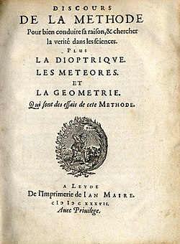
La rivoluzione cartesiana
Cartesio (René Descartes, 1596-1650), è considerato il fondatore della filosofia moderna. Come Bacone, Cartesio liquida senza appello la filosofia e la scienza aristotelica, nonché il sapere magico rinascimentale. Prendendo le mosse da un dubbio metodico radicale, Descartes perviene a quella che ritiene l'unica verità intuitiva inconfutabile: il cogito, ovvero la certezza che, quand'anche vacillasse ogni altra conoscenza (compresa l'esistenza di un mondo esterno), io esisto come «cosa che pensa» (res cogitans). Partendo dal cogito Cartesio procede poi a dimostrare l'esistenza di Dio, il quale, in quanto giusto e veritiero, è garante ultimo dell'affidabilità di ogni altra nostra conoscenza, dalle verità della matematica a quelle intorno al mondo naturale.

Slide 13
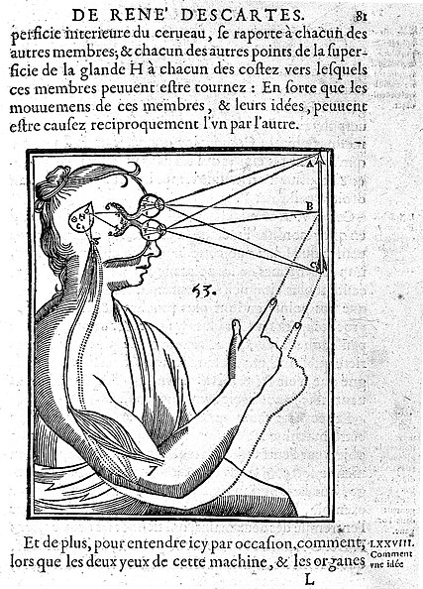
Dalla Natura «madre» alla natura «macchina»
Per Descartes l'intero mondo fisico è riducibile a pura estensione (res extensa), nella quale Dio ha immesso una quantità di moto che resta costante nell'universo. La natura con Cartesio cessa di essere un grande «essere vivente», secondo l'immagine del Timeo; il modello organico è sostituito dalla metafora della macchina. Cartesio spiega infatti in termini meccanicistici sia il corpo umano, sia gli animali, che assimila agli automi. Per queste ed altre ragioni, Descartes insieme a Bacone è spesso additato dalla filosofia ambientale contemporanea come il principale responsabile della “svolta prometeica” della filosofia moderna: con lui la Natura avrebbe cessato di essere un grembo materno verso cui nutrire reverenza, per diventare una risorsa da sfruttare senza limiti e remore morali.

Slide 14
«Padroni e possessori della natura». Dal Discorso del metodo (1637), parte VI
Ma, appena che ebbi acquistato alcune nozioni generali sulla fisica, e avendo cominciato a metterle alla prova in diverse difficoltà particolari, ho osservato fin dove possono condurre, e quanto differiscono dai principî di cui ci si è serviti finora, ho creduto di non poterle tener nascoste, senza peccare grandemente contro la legge che ci obbliga a procurare, per quanto è in noi, il bene generale di tutti gli uomini. Poiché esse mi hanno fatto vedere che è possibile giungere a conoscenze utilissime alla vita, e che invece di quella filosofia speculativa che s’insegna nelle scuole, se ne può trovare una pratica, per mezzo della quale, conoscendo la forza e le azioni del fuoco, dell’acqua, dell’aria, degli astri, dei cieli, e di tutti gli altri corpi che ci circondano, così distintamente come conosciamo le diverse arti dei nostri artigiani, potremmo impiegarle nello stesso modo in tutti gli usi a cui sono adatte, e renderci così come padroni e possessori della natura. Ciò che non si deve soltanto desiderare per l’invenzione d’un’infinità di congegni, i quali ci farebbero, senza difficoltà alcuna, godere dei frutti della terra, e di tutti i vantaggi che vi si trovano, ma principalmente anche per la conservazione della salute, che è senza dubbio il primo bene e il fondamento di tutti gli altri beni di questa vita: perché anche lo spirito dipende tanto dal temperamento, e dalla disposizione degli organi del corpo che, se è possibile trovare qualche mezzo che renda comunemente gli uomini più saggi e più abili che non siano stati finora, io credo si debba cercarlo nella medicina».

Slide 15
Gli animali come automi. Dal Discorso del metodo, parte V
E io m’ero qui particolarmente fermato a far vedere che, se vi fossero macchine tali che avessero gli organi e la figura d’una scimmia, o di qualche altro animale senza ragione, non avremmo mezzo alcuno per riconoscere che non fossero in tutto della stessa natura di quegli animali, mentre che, se ve ne fossero che assomigliassero ai nostri corpi, e imitassero le nostre azioni tanto, quanto moralmente fosse possibile, avremmo sempre due mezzi certissimi per riconoscere che non sarebbero per questo dei veri uomini. Il primo di essi è che mai esse potrebbero servirsi di parole, né d’altri segni, componendoli, come noi facciamo per manifestare agli altri i nostri pensieri. Perché si può concepire che una macchina sia fatta in modo tale da proferire parole, e anzi che ne proferisca alcune a proposito delle azioni corporee che causino qualche cambiamento nei suoi organi: come, se la si tocca in qualche posto, che essa domandi che cosa le si vuol dire; se in un altro, che gridi che le si fa male, e simili; ma non che le ordini diversamente per rispondere al senso di tutto quel che si dirà in sua presenza, come gli uomini più ebeti possono fare. E il secondo è che, se anche facessero molte cose altrettanto bene o forse meglio di uno di noi, sbaglierebbero infallibilmente in alcune altre, mediante le quali si scoprirebbe che non agiscono per conoscenza, ma solo per la disposizione dei loro organi. Perché, mentre la ragione è uno strumento universale, che può servire in ogni specie di occasioni, quegli organi hanno bisogno di qualche particolare disposizione per ogni azione particolare; donde deriva che è moralmente impossibile che ve ne siano in una macchina tanti quanti bastino per farla agire in tutte le occorrenze della vita, come la nostra ragione ci fa agire. Ora, con questi due stessi mezzi si può anche conoscere la differenza che c’è tra gli uomini e le bestie.

Slide 16
Perché è una cosa molto notevole che non ci siano uomini così ebeti e così stupidi, senza eccettuarne neppure gli insensati, che non siano capaci di combinare insieme diverse parole e di comporre un discorso con cui possano fare intendere i loro pensieri: e che, al contrario, non ci sia altro animale, per quanto perfetto e felicemente nato possa essere, che faccia lo stesso. E questo non accade perché manchino d’organi, perché si vede che le gazze e i pappagalli possono proferir parole come noi, e tuttavia non possono parlare come noi, cioè mostrando di pensare quel che dicono; mentre gli uomini che, essendo nati sordi e muti, sono privi degli organi che servono agli altri per parlare, altrettanto o più delle bestie, sogliono inventare essi stessi qualche segno, con cui si fanno capire da quelli che, essendo ordinariamente con loro, hanno agio d’apprendere la loro lingua. E questo non testimonia soltanto che le bestie hanno minor ragione degli uomini, ma che non ne hanno affatto. Perché si vede che ce ne vuole molto poca per poter parlare; e siccome si osserva una certa disuguaglianza tra gli animali d’una stessa specie, come anche tra gli uomini, e che gli uni sono più facili ad ammaestrare degli altri, non è credibile che una scimmia o un pappagallo, che fosse tra i più perfetti della propria specie, non riuscisse pari in questo a un bambino tra i più stupidi, o almeno a un bambino che avesse il cervello sconvolto, se la loro anima non fosse d’una natura del tutto diversa dalla nostra. E non si debbono confondere le parole coi movimenti naturali, i quali attestano le passioni, e possono essere imitati da macchine, non meno che dagli animali; né si deve pensare, come alcuni antichi, che le bestie parlino, benché noi non intendiamo il loro linguaggio: che, se ciò fosse vero, siccome hanno molti organi che rassomigliano ai nostri, potrebbero farsi intendere tanto bene da noi quanto dai loro simili. È anche una cosa molto notevole che, benché vi siano molti animali i quali manifestano maggiore abilità di noi in alcune delle loro azioni, si vede tuttavia che gli stessi animali non ne mostrano affatto in molte altre: di modo che ciò ch’essi fanno meglio di noi non prova ch’essi posseggano ragione: perché, in tal caso, ne avrebbero più di ciascuno di noi e agirebbero meglio in ogni cosa: ma prova piuttosto che non ne hanno affatto, e che in essi agisce la natura, secondo la disposizione dei loro organi; così si vede che un orologio, che è composto soltanto di ruote e di molle, può contare le ore, e misurare il tempo, più precisamente di noi con tutta la nostra prudenza.

